Slide 1

.NET 微信公众平台开发教程
授课教师：
职务：

Slide 2
第4章自定义菜单开发
学前提示
在公众号的底部，用户可以设置自定义菜单。最多可以定义3个菜单项，每个菜单项里面最多可以包含5个子菜单项。本章介绍如何利用开发接口对自定义菜单进行管理。

Slide 3
知识要点
自定义菜单
个性化菜单管理

Slide 4
4.1 自定义菜单
4.1.1 创建自定义菜单
4.1.2 查询自定义菜单
4.1.3 删除自定义菜单
4.1.4 获取自定义菜单配置

Slide 5
4.1.1 创建自定义菜单
1．开发接口和调用流程
2．定义菜单内容的JSON字符串
3．创建自定义菜单的实例

Slide 6
1．开发接口和调用流程
https://api.weixin.qq.com/cgi-bin/menu/create?access_token=ACCESS_TOKEN

Slide 7
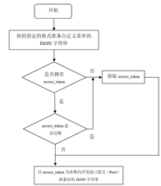

调用开发接口创建自定义菜单的流程

Slide 8
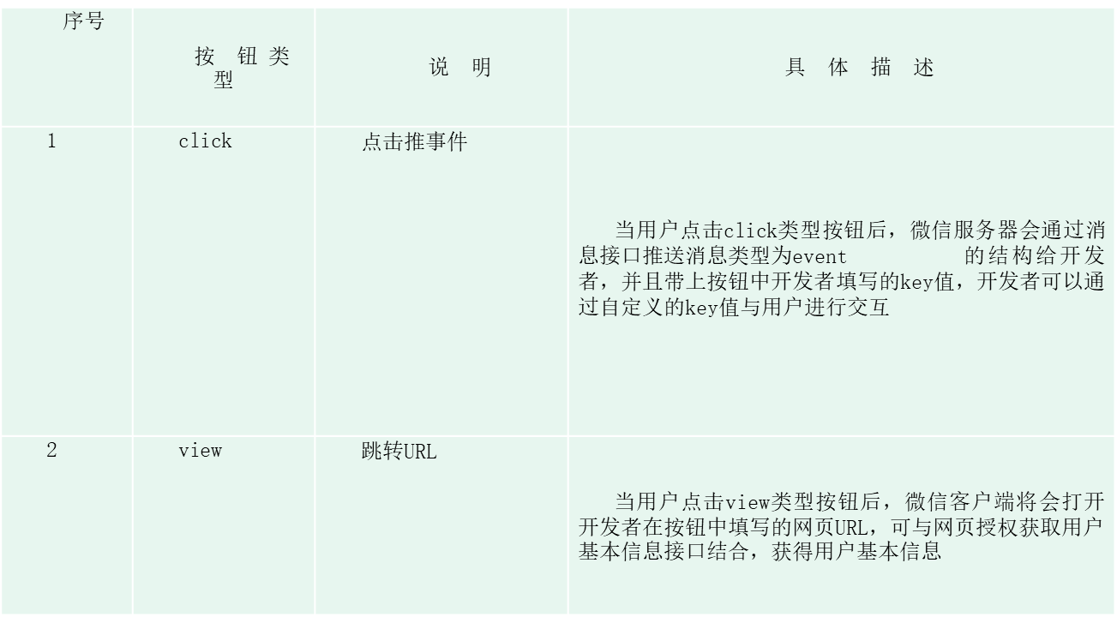
2．定义菜单内容的JSON字符串
微信自定义菜单接口可以实现的常用按钮类型

Slide 9
自定义菜单内容的例子
{
"button":[
{
"type":"click",
"name":"今日新闻",
"key":"V1001_TODAY_NEWS"
},
{
"name":"菜单",
"sub_button":[
{
"type":"view",
"name":"搜索",
"url":"http://www.baidu.com/"
},
{
"type":"view",
"name":"视频",
"url":"http://www.youku.com/"
}]
}]
}

Slide 10
这是一个JSON字符串，其中包含的属性的具体含义
● button：用于定义显示在屏幕底部的一级菜单按钮；
● type：用于定义菜单按钮的类型；
● name：用于定义菜单按钮的显示文本；
● key：用于标识菜单按钮的关键字；
● sub_button：用于定义二级菜单按钮；
● url：当单按钮的类型为view时，用于定义单击菜单按钮的跳转地址；

Slide 11
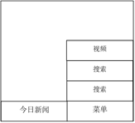
前面介绍的JSON字符串定义的菜单

Slide 12
3．创建自定义菜单的实例
首先，在wxBase中创建一个静态类wxMenuService，用于实现自定义菜单编程。
在类wxMenuService中定义一个Create()方法，用于创建自定义菜单，代码如下：
public static string Create(string menufile)
{
string menu_content = File.ReadAllText(menufile, Encoding.GetEncoding("GB2312"));
string url = "https://api.weixin.qq.com/cgi-bin/menu/create?access_token="+weixinService.Access_token;
string result = HttpService.Post(url, menu_content);
return result;
}

Slide 13
【例4-1】 演示通过调用开发接口创建自定义菜单的方法。
在WebApplicationWeixin应用程序的area4中创建一个控制器MenuController，然后在区域area4的主页视图Areas\area4\View\Home\Index.cshtml中添加一个“创建自定义菜单”超链接，代码如下：
<ul>
<li>@Html.ActionLink("4.1.1 创建自定义菜单", "Create", "Menu") </li>
</ul>

Slide 14
单击此超链接，会跳转至控制器MenuController的Create()方法
public ActionResult Create()
{
Response.Write( wxMenuService.Create(Server.MapPath("~/menu.txt")));
return View();
}

Slide 15
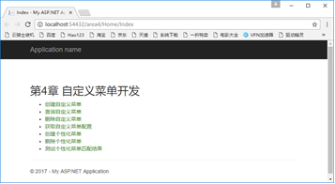
第4章实例的首页

Slide 16
创建自定义菜单成功返回下面的JSON字符串
{"errcode":0,"errmsg":"ok"}

Slide 17
提示
未通过认证的公众号没有开通创建自定义菜单 API，因此，可能会返回“48001 api unauthorized”信息。建议在测试号上测试创建自定义菜单的功能。

Slide 18
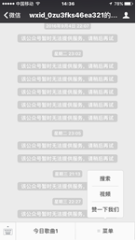
登录测试号查看自定义菜单

Slide 19
4.1.2 查询自定义菜单
在应用程序中以GET方式调用下面的接口，可以查询自定义菜单。
https://api.weixin.qq.com/cgi-bin/menu/get?access_token=ACCESS_TOKEN

Slide 20
在类wxMenuService中定义一个get()方法，用于查询自定义菜单
public static string get()
{
string url = "https://api.weixin.qq.com/cgi-bin/menu/get?access_token="+weixinService.Access_token;
string result = HttpService.Get(url);
return result;
}

Slide 21
“查询自定义菜单”超链接
<ul>
……
<li>@Html.ActionLink("查询自定义菜单", "Get", "Menu")</li>
</ul>

Slide 22
Get()方法
单击此超链接，会跳转至控制器Areas\area4\Controllers\MenuController的Get()方法。
Get()方法的代码如下：
public ActionResult Get()
{
Response.Write(wxMenuService.Get());
return View();
}

Slide 23

输出了获取到的自定义菜单的JSON字符串

Slide 24
4.1.3 删除自定义菜单
删除自定义菜单的开发接口格式如下：
https://api.weixin.qq.com/cgi-bin/menu/delete?access_token=ACCESS_TOKEN
以HTTP GET方式调用上面的接口，可以删除当前的默认接口。如果删除成功，则返回下面的JSON字符串。
{"errcode":0,"errmsg":"ok"}

Slide 25
在类wxMenuService中定义一个delete()方法，用于删除自定义菜单
public static string delete()
{
string url = "https://api.weixin.qq.com/cgi-bin/menu/delete?access_token="+weixinService.Access_token;
string result = HttpService.Get(url);
return result;
}

Slide 26
在wxBase应用程序中的Model文件夹下面创建一个类wxResult
public class wxResult
{
public string errcode;
public string errmsg;
}

Slide 27
【例4-2】 演示删除自定义菜单的方法。
在视图Areas\area4\View\Home\Index.cshtml中添加一个“删除自定义菜单”超链接，代码如下：
<ul>
……
<li>@Html.ActionLink("删除自定义菜单", "delete", "Menu" , new { area = "area4" } ,null)</li>
</ul>

Slide 28
delete()方法
public ActionResult delete()
{
wxResult result = JSONHelper.JSONToObject<wxResult>(wxMenuService.delete());
if (result.errcode == "0")
Response.Write("操作成功");
else
Response.Write("操作失败："+result.errmsg);
return View();
}

Slide 29
4.1.4 获取自定义菜单配置
以HTTP GET方式调用下面的开发接口，可以获取自定义菜单的配置情况：
https://api.weixin.qq.com/cgi-bin/get_current_selfmenu_info?access_token=ACCESS_TOKEN

Slide 30
访问此接口会返回类似下面的自定义菜单配置信息
{
"is_menu_open":0,
"selfmenu_info":{"button":
[{"type":"click",
"name":"今日歌曲1",
"key":"V1001_TODAY_MUSIC"},
{"name":"菜单",
"sub_button":{"list":[{"type":"view",
"name":"搜索",
"url":"http:\/\/www.baidu.com\/"},
{"type":"view",
"name":"视频",
"url":"http:\/\/v.qq.com\/"},
{"type":"click",
"name":"赞一下我们",
"key":"V1001_GOOD"}]
}}]}}

Slide 31
参数说明如下
● is_menu_open：用于指定是否开启菜单，0代表未开启，1代表开启；
● selfmenu_info：显示菜单信息；
● button：表示菜单按钮；
● type：表示菜单类型，包括view（跳转网页）、text（返回文本，下同）、img、photo、video、voice等；
● name：表示菜单名称；
● url：当按钮的类型为view时，用于定义单击菜单按钮的跳转地址；
● value：对于官网上设置的自定义菜单，value字段用于保存菜单文本；对于Img和voice类型的菜单，value字段用于保存素材的mediaID；对于Video类型的菜单，value字段用于保存视频的下载链接；

Slide 32
● news_info：图文消息的信息；
● title：图文消息的标题；
● digest：图文消息的摘要；
● author：图文消息的作者；
● show_cover：指定图文消息是否显示封面，0为不显示，1为显示；
● cover_url：图文消息的封面图片的URL；
● content_url：图文消息的正文URL；
● source_url：图文消息的原文的URL，若置空则没有查看原文入口；

Slide 33
（1）菜单配置类wxModelMenuConfig
public class wxModelMenuConfig
{
/// <summary>
/// 指定是否开启菜单，0代表未开启，1代表开启
/// </summary>
public int is_menu_open;
/// <summary>
/// 菜单信息类
/// </summary>
public wxModelMenuInfo selfmenu_info;
}

Slide 34
（2）菜单信息类wxModelMenuInfo
public class wxModelMenuInfo
{
/// <summary>
/// 菜单按钮列表
/// </summary>
public List<wxModelMenuButton> button;
}

Slide 35
（3）菜单按钮类wxModelMenuButton
public class wxModelMenuButton
{
/// <summary>
/// 菜单按钮类型
/// </summary>
public string type;
/// <summary>
/// 菜单按钮名字
/// </summary>
public string name;
/// <summary>
/// 菜单按钮的关键字
/// </summary>

Slide 36
public string key;
/// <summary>
/// 当按钮的类型为view时，用于定义单击菜单按钮的跳转地址
/// </summary>
public string url;
/// <summary>
/// 对于官网上设置的自定义菜单，value字段用于保存菜单文本；对于Img和voice类型的菜单，value字段用于保存素材的mediaID；对于Video类型的菜单，value字段用于保存视频的下载链接
/// </summary>
public string value;
public wxModelMenuSubButtons sub_button;
}

Slide 37
（4）子菜单按钮集合类wxModelMenuSubButtons
public class wxModelMenuSubButtons
{
public List<wxModelMenuSubButton> list;
}

Slide 38
（5）子菜单信息类wxModelMenuSubButton
public class wxModelMenuSubButton
{
public string type;
public string name;
public string key;
public string url;
}

Slide 39
（6）图文消息信息类wxModelMenuSubButton
public class wxModelMenuNewsInfo
{
/// <summary>
/// 标题
/// </summary>
public string title;
/// <summary>
/// 作者
/// </summary>
public string author;
/// <summary>
/// 摘要
/// </summary>
public string digest;
/// <summary>
/// 指定图文消息是否显示封面，0为不显示，1为显示
/// </summary>
public int show_cover;

Slide 40
/// <summary>
/// 图文消息的封面图片的URL
/// </summary>
public string cover_url;
/// <summary>
/// 图文消息的正文URL
/// </summary>
public string content_url;
/// <summary>
/// 图文消息的原文的URL，若置空则没有查看原文入口
/// </summary>
public string source_url;
}

Slide 41
在类wxMenuService中定义一个GetConfig()方法
public static string GetConfig()
{
string url = " https://api.weixin.qq.com/cgi-bin/get_current_selfmenu_info?access_token=" +weixinService.Access_token;
string result = HttpService.Get(url);
return result;
}

Slide 42
【例4-3】
在视图Areas\area4\View\Home\Index.cshtml中添加一个“获取自定义菜单配置”超链接，代码如下：
<ul>
……
<li>@Html.ActionLink("获取自定义菜单配置", "GetConfig", "Menu", new { area = "area4" } ,null)</li>
</ul>

Slide 43
单击此超链接，会跳转至控制器MenuController的GetConfig()方法
public ActionResult GetConfig()
{
wxModelMenuConfig menu_config = JSONHelper.JSONToObject< wxModelMenuConfig>( wxMenuService.GetConfig());
ViewData["menu_config"] = menu_config;
return View();
}

Slide 44
菜单配置对象menu_config
@model wxBase.Model.Menu.wxModelMenuConfig
@{
ViewBag.Title = "GetConfig";
}
<h2>GetConfig</h2>
<br/>
<p>is_menu_open: @Model.is_menu_open</p><br />
<p>菜单按钮数量: @Model.selfmenu_info.button.Count</p><br />
<ul>
@foreach (var item in @Model.selfmenu_info.button)
{
<li><p>type: @item.type</p></li>
<li><p>key: @item.key</p></li>
<li><p>name: @item.name</p></li>
<li><p>url: @item.url</p></li>
<li><p>value: @item.value</p></li>

Slide 45
wxBase.Model.Menu.wxModelMenuSubButtons sub_buttons = item.sub_button;
<ul>
@if (sub_buttons != null)
{
foreach (var subitem in sub_buttons.list)
{
<li><p>type: @subitem.type</p></li>
<li><p>key: @subitem.key</p></li>
<li><p>name: @subitem.name</p></li>
<li><p>url: @subitem.url</p></li>
}
}
</ul>
}
</ul>

Slide 46
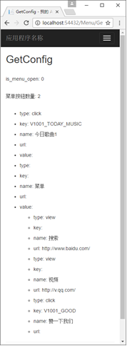
输出了获取到的自定义菜单的JSON字符串经过解析后的结果

Slide 47
4.2 个性化菜单管理
所谓个性化菜单是指不同类型的用户可以看到不一样的自定义菜单。可以按照下面的条件对用户分类，使不同类型的用户可以看到不同的自定义菜单。
用户标签（开发者的业务需求可以借助用户标签来完成）
性别
手机操作系统
地区（用户在微信客户端设置的地区）
语言（用户在微信客户端设置的语言）

Slide 48
4.2.1 创建个性化菜单
将定义个性化菜单的JSON字符串POST到下面的接口，就可以创建个性化菜单：
https://api.weixin.qq.com/cgi-bin/menu/addconditional?access_token=ACCESS_TOKEN

Slide 49
定义个性化菜单的JSON字符串的例子
{
"button":[
{
"type":"click",
"name":"今日新闻",
"key":"V1001_TODAY_NEWS"
},
{
"name":"菜单",
"sub_button":[
{
"type":"view",
"name":"搜索",
"url":"http://www.baidu.com/"
},

Slide 50
{
"type":"view",
"name":"视频",
"url":"http://www.youku.com/"
}]
}],
"matchrule":{
"tag_id":"2",
"sex":"1",
"country":"中国",
"province":"广东",
"city":"广州",
"client_platform_type":"2",
"language":"zh_CN"
}
}

Slide 51
matchrule节点中的参数说明
tag_id，用户标签的id；
sex，性别：男（1）女（2）；
client_platform_type，客户端版本，当前只具体到系统型号：IOS(1), Android(2),Others(3)；
country，国家信息，是用户在微信中设置的地区；
province，省份信息，是用户在微信中设置的地区；
city，城市信息，是用户在微信中设置的地区
language，用户在微信中设置的语言。

Slide 52
用户在微信中设置的语言的选项
语音代码 | 代表的语言
zh_CN | 简体中文
zh_TW | 繁体中文TW
zh_HK | 繁体中文HK
en | 英文
id | 印尼
ms | 马来
es | 西班牙
ko | 韩国
it | 意大利
ja | 日本
pl | 波兰
pt | 葡萄牙
ru | 俄国
th | 泰文
vi | 越南
ar | 阿拉伯语
hi | 北印度
he | 希伯来
tr | 土耳其
de | 德语
Fr | 法语

Slide 53
addconditional()方法
public static string addconditional(string menufile)
{
string menu_content = File.ReadAllText(menufile, Encoding.GetEncoding("GB2312"));
string url = "https://api.weixin.qq.com/cgi-bin/menu/ addconditional?access_token="+weixinService.Access_token;
string result = HttpService.Post(url, menu_content);
return result;
}

Slide 54
程序的运行过程如下：
（1）以GB2312编码读取menufile文件的内容。
（2）调用HttpService.Post()方法，以Post方式将menufile文件的内容提交到创建个性化菜单的接口。

Slide 55
【例4-4】 演示创建自定义菜单的方法
在WebApplicationWeixin应用程序的视图Areas\area4\View\Menu\Index.cshtml中添加一个“创建个性化菜单”超链接，代码如下：
<ul>
……
<li>@Html.ActionLink("创建个性化菜单", "addconditional", "Menu", new { area = "area4" }, null)</li>
</ul>

Slide 56
addconditional()方法
public ActionResult addconditional()
{
Response.Write( wxMenuService.addconditional(Server.MapPath("~/menu01.txt")));
return View();
}

Slide 57
提示
在创建个性化菜单之前，必须存在默认的自定义菜单，否则会返回“{"errcode":65303,"errmsg":"there is no selfmenu, please create selfmenu first hint: [nVtbaA0132vr21]"}”信息。

Slide 58
返回包含新建菜单id（menuid）的JSON字符串
{"menuid":408825572}

Slide 59
4.2.2 删除个性化菜单
将包含menuid的JSON字符串以POST方式提交至下面的接口，可以删除指定的个性化菜单。
https://api.weixin.qq.com/cgi-bin/menu/delconditional?access_token=ACCESS_TOKEN

Slide 60
提交的JSON字符串格式如下：
{
"menuid":"208379533"
}

Slide 61
【例4-5】 演示删除个性化菜单的方法
public static string delconditional(string menuid)
{
string json = "{ \"menuid\":\"" + menuid + "\"}";
string url = "https://api.weixin.qq.com/cgi-bin/menu/delconditional?access_token=" + weixinService.Access_token;
string result = HttpService.Post(url, json);
return result;
}

Slide 62
在WebApplicationWeixin应用程序的视图Areas\area4\View\Home\Index.cshtml中添加一个“删除个性化菜单”超链接
<ul>
……
<li>@Html.ActionLink("删除个性化菜单", "delconditional", "Menu", new { area = "area4" }, null)</li>
</ul>

Slide 63
delconditional()方法
public ActionResult delconditional()
{
Response.Write(wxMenuService.delconditional("408825572"));
return View();
}

Slide 64
返回下面的JSON字符串
如果返回下面的JSON字符串，则说明删除个性化菜单成功。
{"errcode":0,"errmsg":"ok"}

Slide 65
4.2.3 测试个性化菜单匹配结果
将包含userid的JSON字符串以POST方式提交至下面的接口，可以测试指定的用户的个性化菜单匹配情况。
https://api.weixin.qq.com/cgi-bin/menu/trymatch?access_token=ACCESS_TOKEN
提交的JSON字符串格式如下：
{
"user_id":"weixin"
}

Slide 66
【例4-6】 演示测试个性化菜单匹配结果的方法
在wxBase的类wxMenuService中定义一个trymatch()方法
public static string trymatch(string userid)
{
string json = "{ \"user_id\":\"" + userid + "\"}";
string url = "https://api.weixin.qq.com/cgi-bin/menu/trymatch?access_token=" + weixinService.Access_token;
string result = HttpService.Post(url, json);
return result;
}

Slide 67
1.4.2 Web应用程序的基本开发流程

Slide 68
“测试个性化菜单匹配结果”超链接
<ul>
……
<li>@Html.ActionLink("测试个性化菜单匹配结果", "trymatch", "Menu", new { area = "area4" }, null)</li>
</ul>

Slide 69
trymatch()方法
public ActionResult trymatch()
{
Response.Write(wxMenuService.trymatch("xxxxxxxxx"));
return View();
}

Slide 70
如果返回该用户匹配的菜单项对应的JSON字符串
{"menu":{"button":[{"type":"click","name":"今日歌曲1","key":"V1001_TODAY_MUSIC","sub_button":[]},{"name":"菜单","sub_button":[{"type":"view","name":"搜索","url":"http:\/\/www.baidu.com\/","sub_button":[]},{"type":"view","name":"视频","url":"http:\/\/v.qq.com\/","sub_button":[]},{"type":"click","name":"赞一下我们","key":"V1001_GOOD","sub_button":[]}]}]}}

